Slide 1
علامَ تقولين شكراً؟
الصف السابع

Slide 2


Slide 3
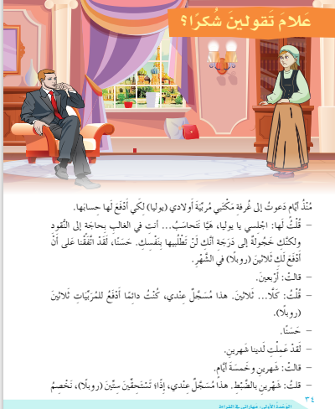

Slide 4
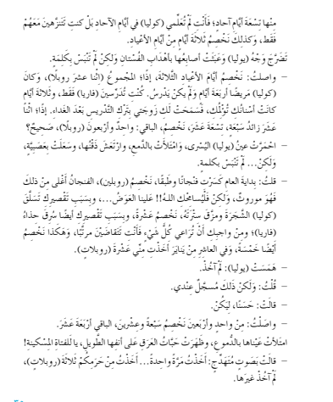

Slide 5
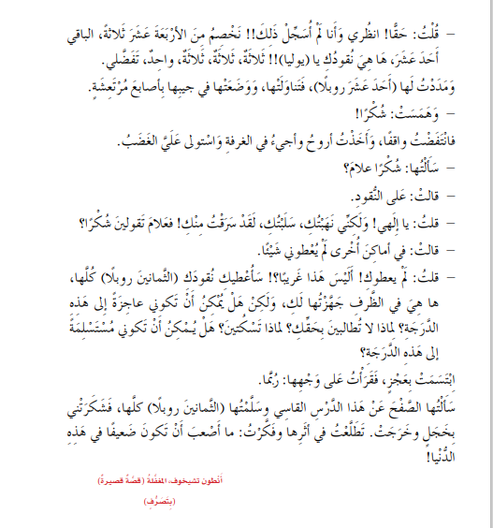

Slide 6
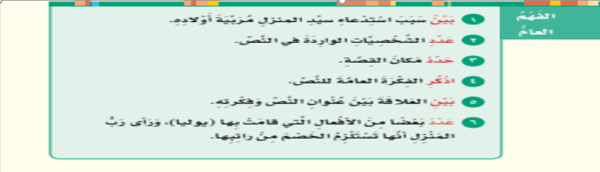
لكي يدفع لها حسابها
يوليا – الراوي – كوليا - فاريا
مكتب الراوي
أهمية المطالبة بالحق مهما كلّف الأمر
علاقة تفسيريّة لأن النص يفسر سبب استنكار الراوي لشكر المربيّة له
كسرت فنجاناً وطبقاً - تركت تدريس الأولاد بسبب ألم أسنانها

Slide 7
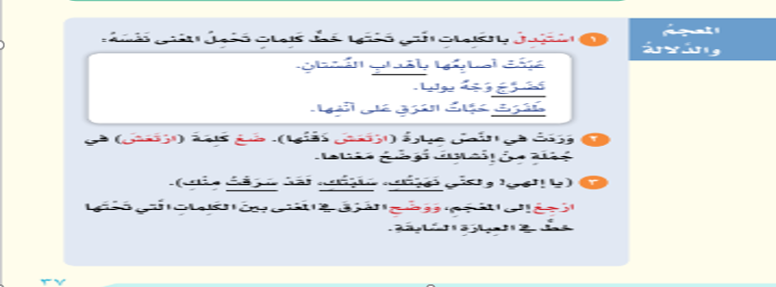
أطراف
احمرّ
تدفّقت
ارتعش جسمي من شدة البرد
سرق: أخذ الشيء خفية.
نهب: أخذ الشيء قهراً.
سلب: انتزع الشيء اختلاساً

Slide 8
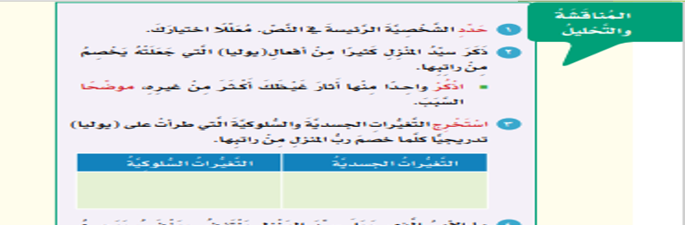
الراوي لأنّه هو الذي يدير الأحداث في هذه القصة
عندما كانت أسنانها تؤلمها لأنّ هذه حالة إنسانية وكل شخص معرض للمرض
قال بصوت متهدّج
وضعتها في جيبها بأصابع مرتعشة
عبثت أصابعها بالفستان
سعلت بعصيبة ...تعرّقت
احمرّت عينها وامتلأت بالدّمع
ارتعش ذقنها

Slide 9
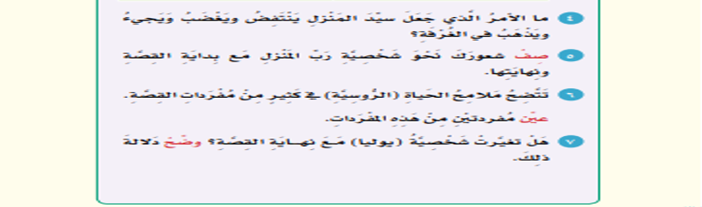
تقبّلها واستسلامها لكل ما خصمه من راتبها وشكرها له.
في البداية شعور كره وحقد – وفي النهاية شعور رضا وسرور
روبل - يوليا
كلا، لأنها اعتادت الرضا بالظلم والاستسلام له والعجز عن المطالبة بأبسط حقوقها

Slide 10
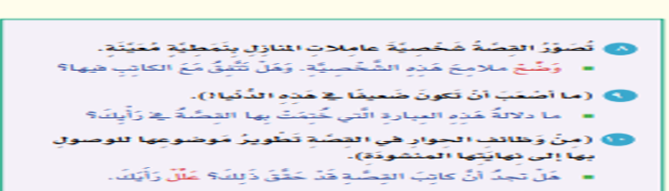
تتنازل عن حقوقها – ضعيفة – مستسلمة للظلم – لا تطالب بحقوقها – نعم أتفق لأن أغلبها هكذا
تدلّ على أن الإنسان عندما يستسلم للظلم يكون لقمة سائغة للمستغلين وحقه مهضوم منهم
نعم، لأنه تدرج في الأحداث والتشويق من بداية القصة عندما بدأ بالانتقاص من راتبها حتى النهاية ليصل بنا إلى عدم التنازل عن حقنا

Slide 11
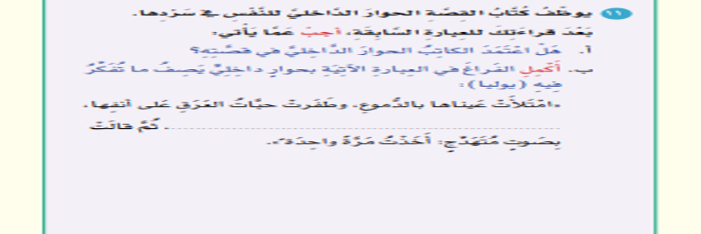
لا
يا إلهي! إنّه ماكر ويستغلّني وينهب حقّي دون رحمة

Slide 12
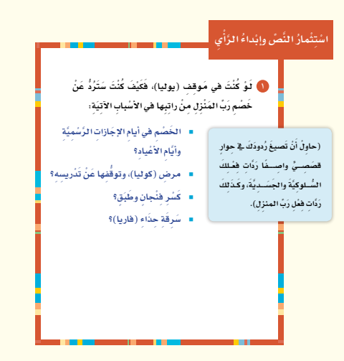
يوليا: سيدي... إن الإجازات الرسمية وأيام الأعياد من حقي فلماذا تخصمها من راتبي الشهري.
صاحب المنزل: وأنا من حقي أن أخصمها لأنك لم تعملي شيئاً فيها يفيدني ويفيد أسرتي
يوليا ( تطأطئ رأسها وتقول بحرقة) كما تريد سيدي

